Slide 1
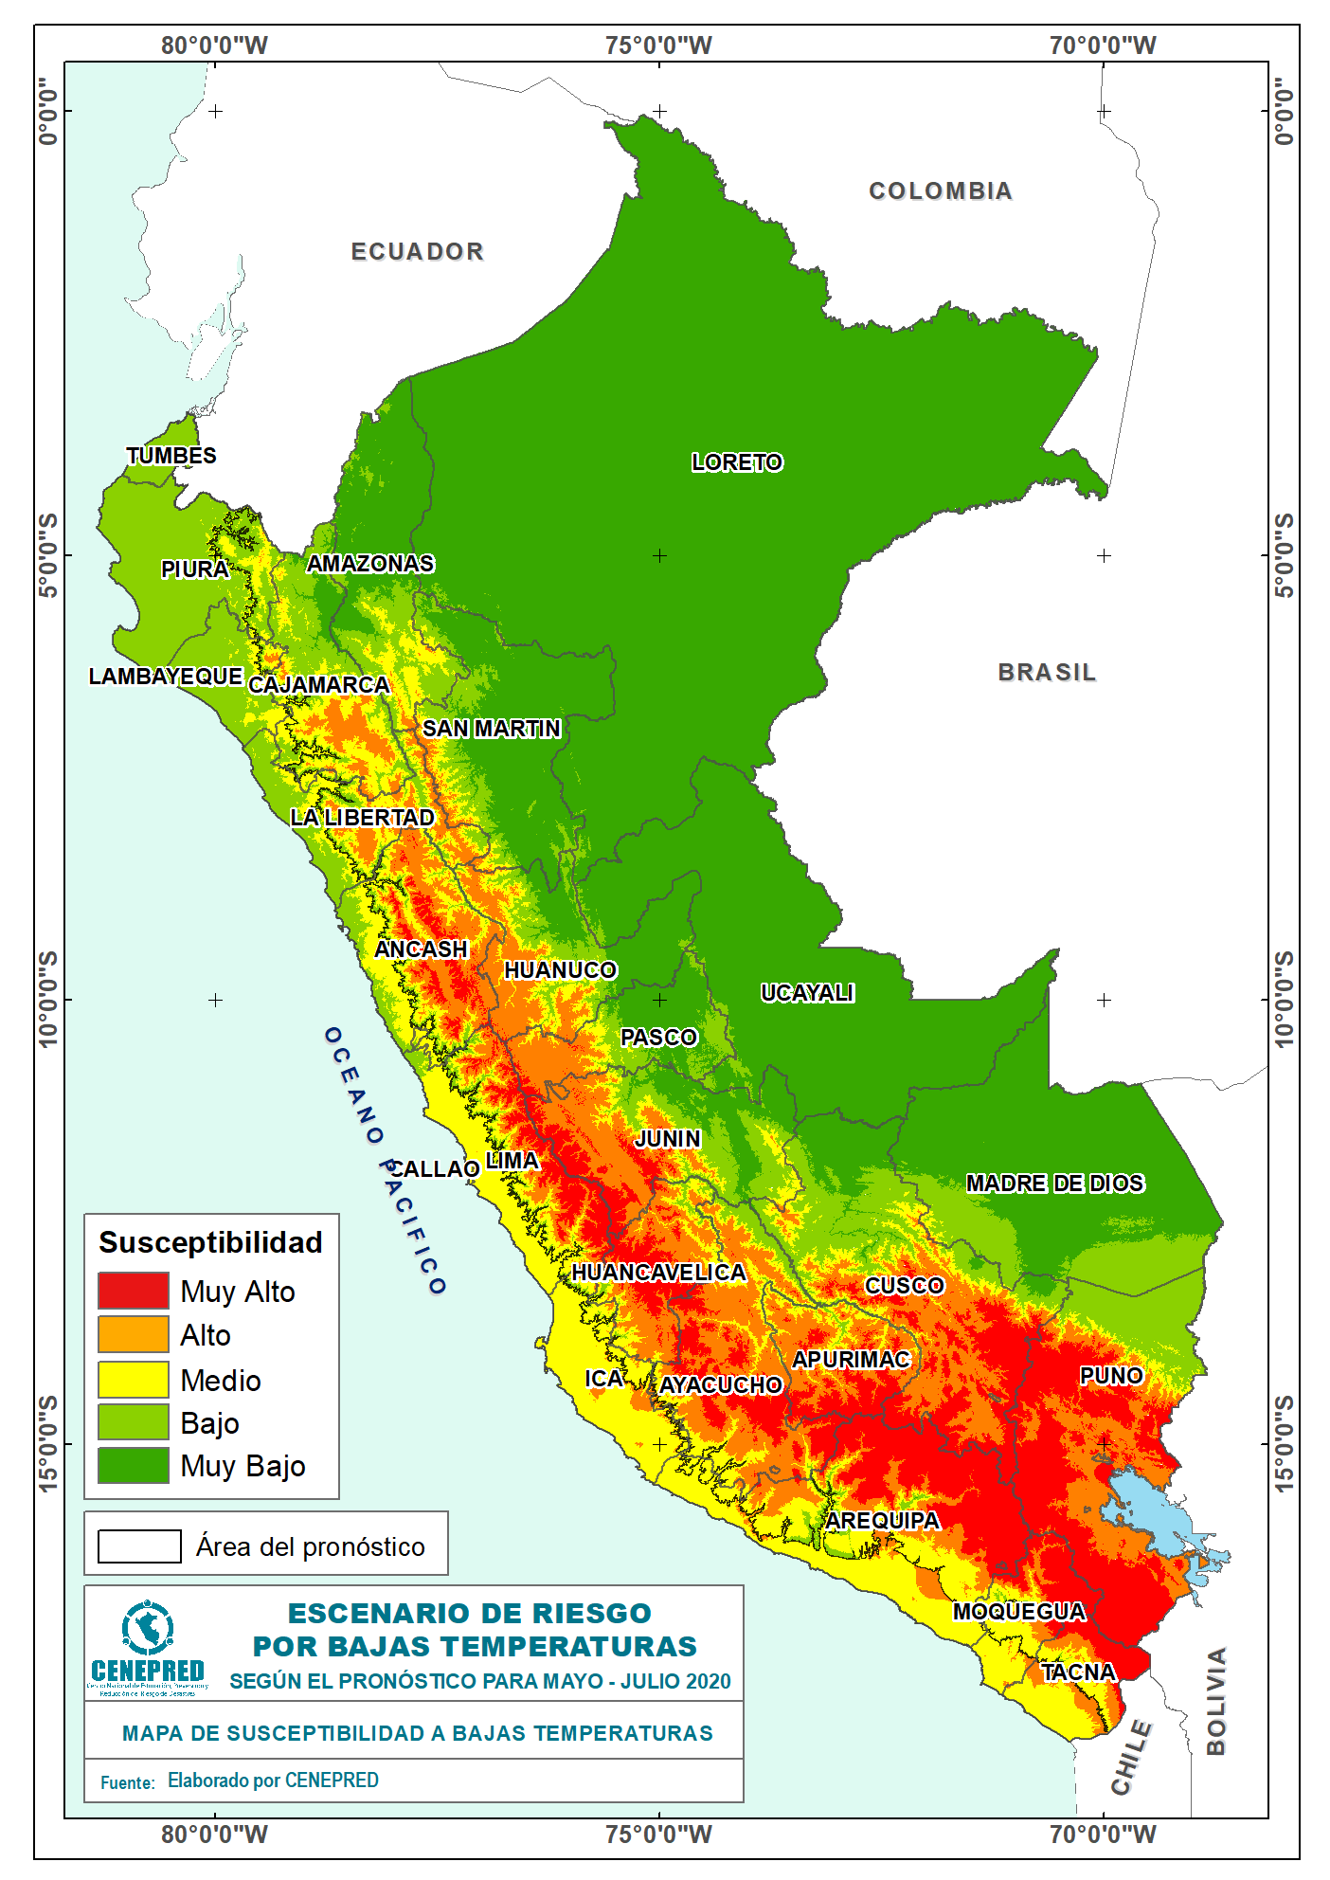
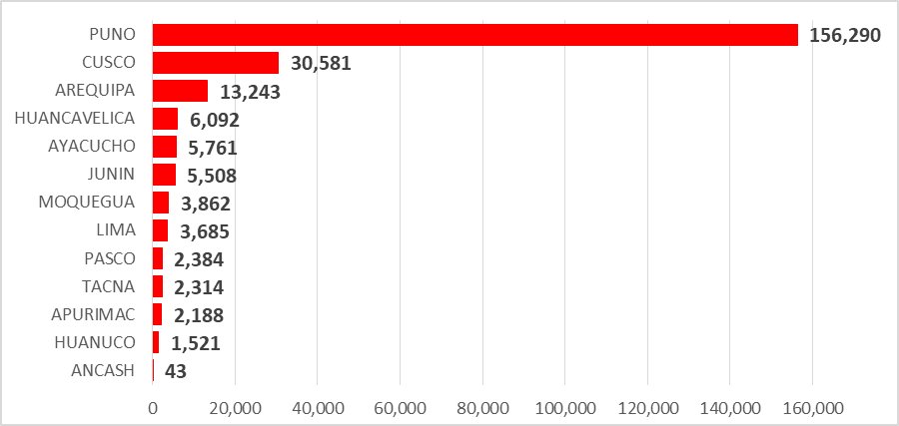
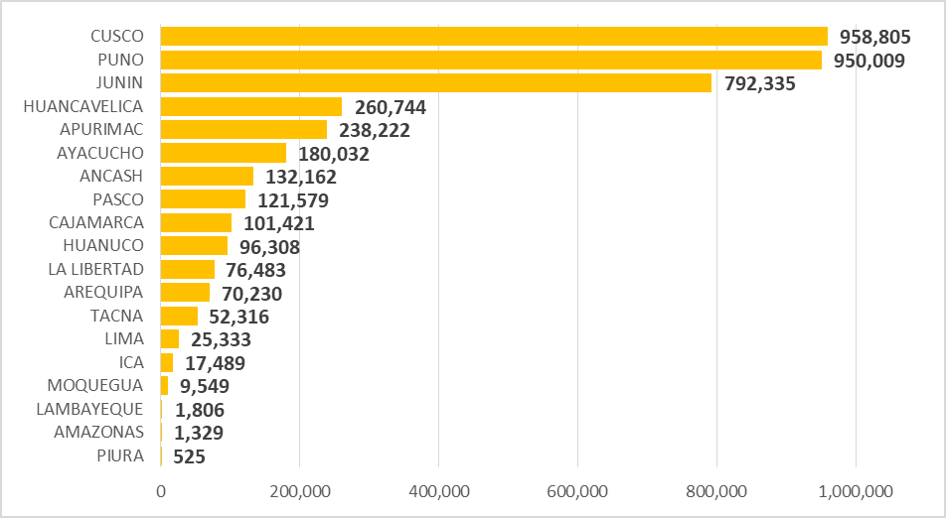
ESCENARIO DE RIESGO
POR BAJAS TEMPERATURAS
SEGÚN EL PRONÓSTICO PARA MAYO - JULIO 2020
Población: Riesgo muy alto, por departamento
233,472
HABITANTES
Población: Riesgo alto, por departamento
4’086,677
HABITANTES

